Slide 1

Día, Fecha: | Martes, 13/04/2026
Hora de inicio: | 17:20
Organización de Lenguajes y Compiladores 2 Sección N
Omar Alejandro Vides Esteban

Slide 2
Entornos de Ejecución y Funciones
Organización de Lenguajes y Compiladores 2

Slide 3

Agenda
Recordatorios:
Foro de esta semana
Calificación Tarea 3
Conferencia del Curso
Entorno de Ejecución
Stack frame
Prólogo y Epílogo
Calling Stack
Call Stack
Ejemplo
Recursos:
ARM64 Cheat Sheet
Guía AAPCS64
Valor:
Responsabilidad Técnica

Slide 4
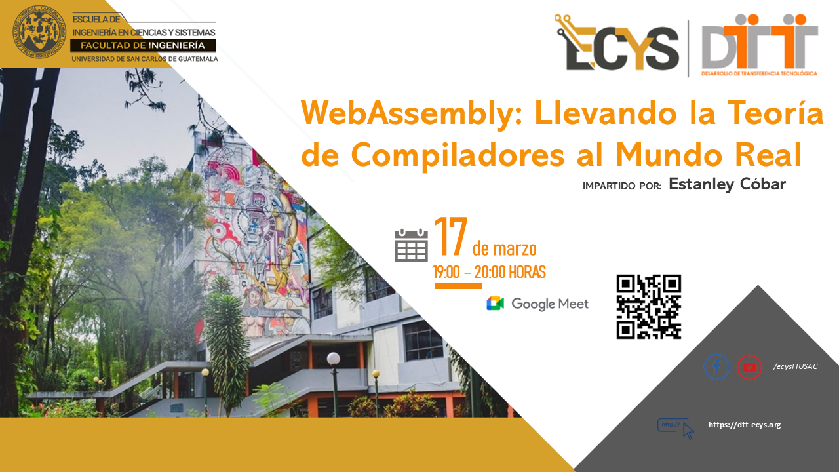

Slide 5
Entorno de Ejecución
El entorno de ejecución es el contexto completo en el que un programa se ejecuta mientras está en funcionamiento.
Incluye:
Registros de CPU (argumentos, valores de retorno, estado)
Stack (pila) (llamadas a funciones, datos locales, direcciones de retorno)
Memoria (código, datos globales/estáticos, heap)
Interfaz con el sistema operativo (llamadas al sistema, estado del proceso)

Slide 6
StackFrame
Un stack frame es la porción del stack asignada a una sola llamada a función.
Qué contiene:
Frame pointer guardado (x29)
Dirección de retorno guardada (x30)
Variables locales
Registros almacenados (spilled) si es necesario

Slide 7
Prologo y Epilogo
Dado el programa
main () {
begin_func();
}
begin_func(){
…
}
Son las operaciones necesarias antes y después de realizar una llamada a una función. El objetivo de estas es proteger la integridad de los datos y facilitar el paso de parámetros.
La instrucción C3D begin_func se convierte en:
asm
stp x29, x30, [sp, #-16]! ; guarda fp y lr en el stack
mov x29, sp ; establece el frame pointer
Y el epílogo invierte esto:
asm
ldp x29, x30, [sp], #16 ; restaura fp y lr
ret ; salta a la dirección en x30

Slide 8
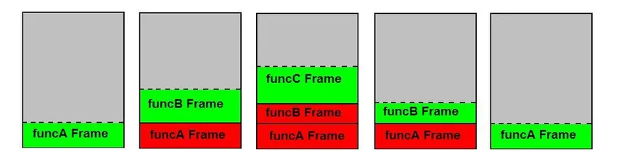
CallStack
Es la mecanica bajo la cual podemos realizar llamadas anidadas de nuestras funciones, en corto es la acumulación de stackframes conforme se realizan llamadas.

Slide 9
Parametros y Spill
Los parametros se deben pasar a través de los registros x0 a x7, en el caso de que estos no sean suficientes se utilizar el stack para almacenar el resto de valores.
Estos deben ser almacenados durante el prologo de la funcion para asegurar su traslado durante la llamada.

Slide 10
Ejemplo de una llamada
; TAC
param a
param b
t3 = call f
; ARM64
mov x0, [valor de a]
mov x1, [valor de b]
bl f ; Branch with Link: guarda PC+4 en x30
; resultado queda en x0 → asignar a t3
mov x19, x0 ; si t3 debe sobrevivir otra llamada

Slide 11
Ejemplo de un retorno
; TAC
param a
param b
t3 = call f
f:
; opcional: guardar x30 si hay más llamadas
; calcular resultado
mov x0, resultado
ret

Slide 12
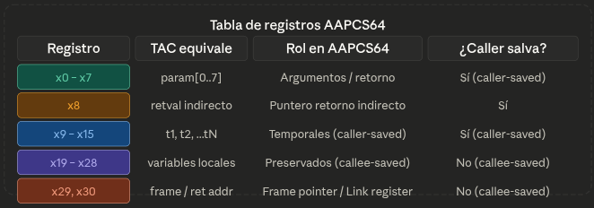
Estandar AAPCS64

Slide 13
Ejemplo

Slide 14
¡Gracias!
¿Alguna duda o pregunta?

